Slide 1
MOJE MJESTO I RIJEKA jezično izražavanje
3. Razred
OŠ Mahično
Učiteljica
Jasmina Štefan

Slide 2
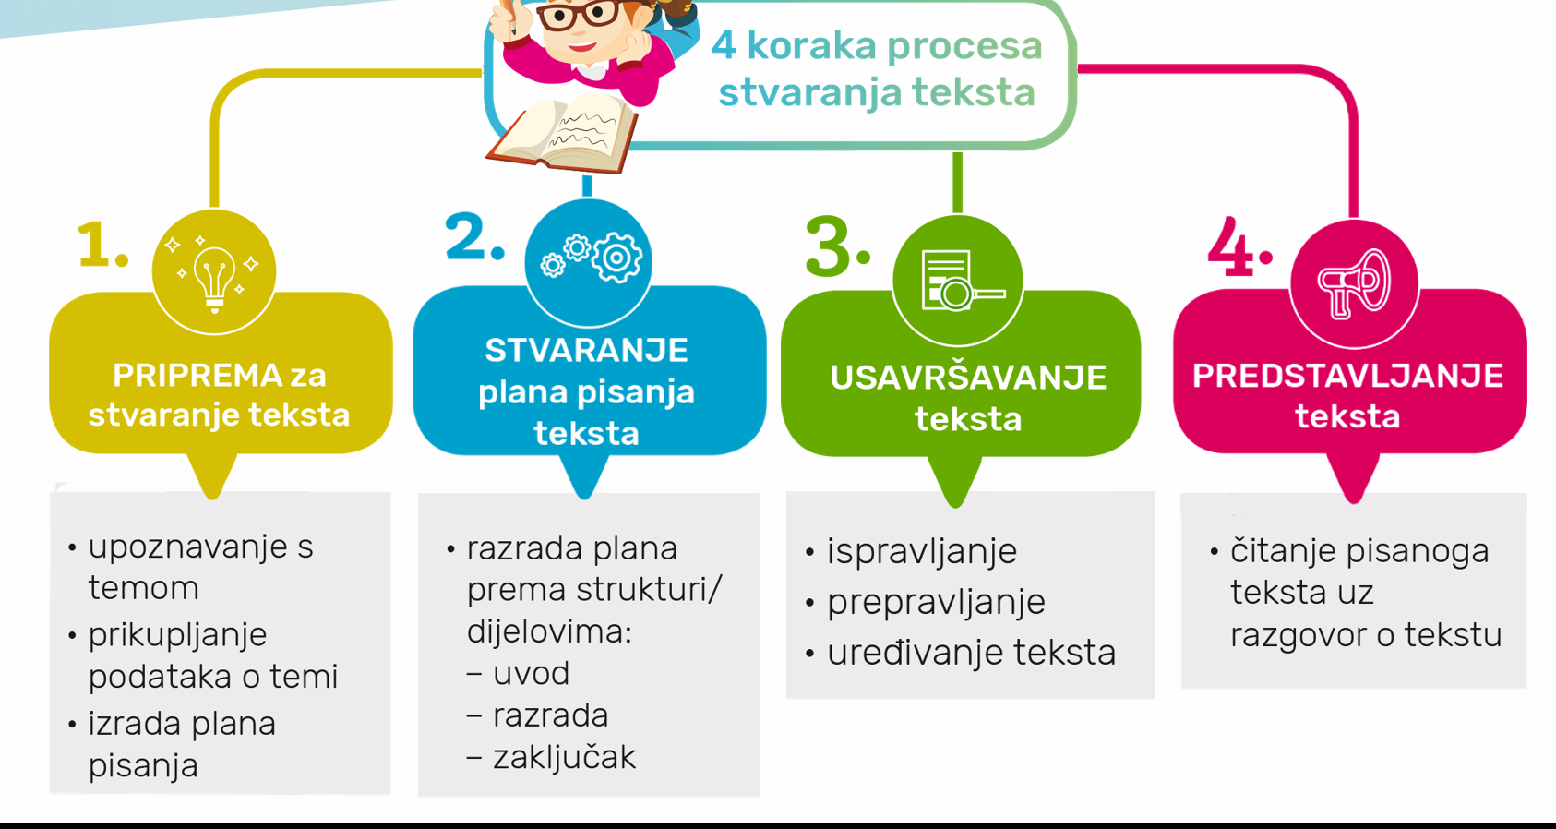
ZA USPJEŠAN SASTAVAK VALJA POŠTIVATI PLAN RADA:

Slide 3
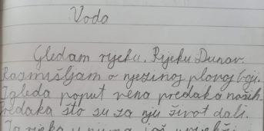
ŠTO MORA IMATI JEDAN SASTAVAK ?
1. UVOD
2. GLAVNI DIO
3. ZAKLJUČAK
SVAKI NOVI DIO PIŠEMO U NOVI RED I PRVU RIJEČ UVUČEMO.

Slide 4
ŠTO PIŠEŠ U UVODNOM DIJELU?
Uvodni dio pišeš samo u nekoliko rečenica.
U uvodnom dijelu najavljuješ o čemu ćeš pisati.
Kratko objašnjavaš zašto?

Slide 5
O ČEMU PIŠEŠ U GLAVNOM DIJELU?
Glavni dio sastavka je razrada teme koja piše u naslovu.
U glavnom dijelu opisuješ, uspoređuješ i pišeš detaljno o temi.
U ovom dijelu pišeš najviše rečenica, oko 10 rečenica.

Slide 6
ŠTO PIŠEŠ U ZAVRŠNOM DIJELU?
U završnom dijelu iznosiš svoj zaključak, stav, osjećaje prema temi o kojoj pišeš.
Završni dio je najkraći u sastavku – rečenica ,dvije.
Primjer kraja jednog sastavka

Slide 7
SADA KAD SMO PONOVILI OSNOVNO O SASTAVKU SLJEDE UPUTE ZA PISANJE:
Tema vašeg sastavka: Moje mjesto i rijeka
Uvod: Ukratko gdje živiš, gdje se to mjesto nalazi, koja rijeka protječe
mjestom...
Napomena: Za one koji žive u Tuškanima možeš odabrati ili Kupu ili Dobru,to su rijeke najbliže tvom mjestu stanovanja.
Glavni dio:
U ovom dijelu opisuješ svoje mjesto detaljnije, što sve u njemu ima, koliko je veliko i slično.
Opisuješ i rijeku koja protječe tvojim mjestom. Navodiš posebnosti te rijeke, što ona znači za stanovnike, po čemu je tebi draga i posebna i slično. U opisu se prisjeti i ljeta, kupanja, ribolova,svih godišnjih doba, svih detalja. Bilo bi poželjno da koristiš što više pridjeva kojima ćeš opisivati. Primjeni i usporedbe koje smo učili u opisivanju. Budi kreativan.
Završni dio: Napiši svoje osjećaje ili stav prema svom mjestu i rijeci koju si opisivao.

Slide 8
Nakon što napraviš plan i razradiš svoj sastavk na papiru i budeš zadovoljan prepiši ga urednim rukopisom u bilježnicu.
U pisanju vodi računa o pravopisu te pravilno koristi rečenične znakove i rastavljanje na kraju retka.
Primjeni znanja o pisanju velikog slova u nazivima naselja i voda, pravilno koristi slova č i ć u riječima te skupove slova ije i je.
ŽELIM TI PUNO USPJEHA U SASTAVLJANJU.
Tvoja učiteljica

